Slide 1
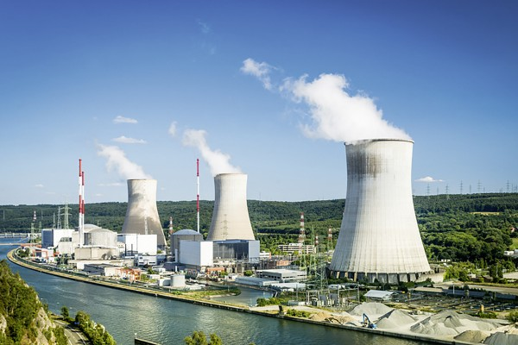
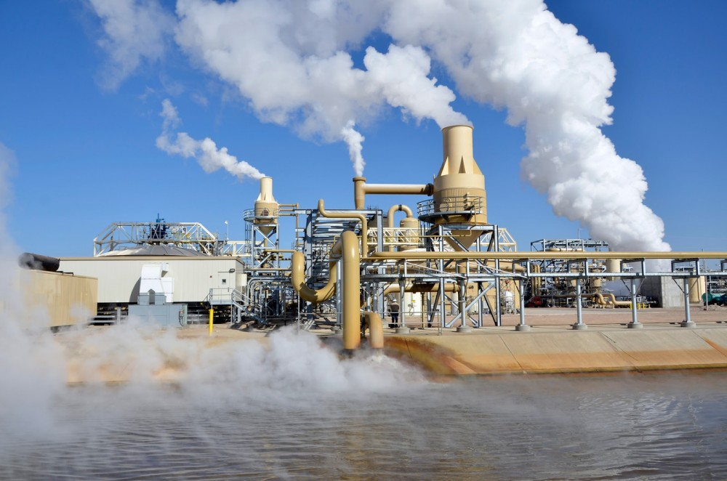
DASAR KONVERSI ENERGI LISTRIK
Pertemuan 4
Energi Nuklir & Panas Bumi (Geotermal)
AHMAD FAISAL, ST., MT

Slide 2
Energi Nuklir

Slide 3
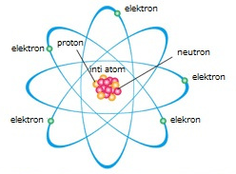
1. PENGERTIAN UMUM ENERGI NUKLIR
Energi Nuklir merupakan sebuah energi yang dihasilkan dari sebuah proses kimia yang dikenal dengan reaksi fisi dan reaksi fusi pada sebuah inti atom. Dengan kata lain Energi Nuklir sesuatu yang berhubungan dengan atau menggunakan inti atau tenaga atom.
Proton = Partikel bermuatan positif (+)
Elektron = Partikel bermuatan negatif (-)
Neutron = Partikel tidak bermuatan (netral)
Gambar 1. Struktur atom

Slide 4
2. DITEMUKANNYA ENERGI NUKLIR
Sudah berpuluh tahun manusia memanfaat potensi energi yang dihasilkan dari reaksi fisi (pembelahan) inti uranium dan plutonium. Penemuan ini juga berasal dari percobaan para ilmuan menembakkan neutron ke inti untuk mendapatkan inti baru, namun pada bebarapa inti berat hal itu menyebabkan inti menjadi pecah (terbagi) sekaligus melepaskan neutron lain yang konsekuensinya menimbulkan panas disekitarnya. panas ini kemudian di ambil dengan menempatkan reaksi tersebut didalam air, air yang panas tadi dimanfaatkan untuk menggerakkan turbin. untuk bagian turbinnya hampir sama dengan pembangkit listrik tenaga uap. Namun selain panasnya yang diambil, neutron yang lepas ini juga dimanfaatkan untuk banyak hal, seperti untuk mengukur dimensi dari suatu zat, untuk memutasikan tumbuhan agar didapatkan bibit unggul dan lain sebagainya.

Slide 5
3. PENGERTIAN REAKSI FISI
Berdasarkan jumlah neutron yang dihasilkan oleh reaksi fisi, terdapat dua jenis reaksi fisi yaitu:
Reaksi fisi terkendali, yaitu reaksi fisi yang jumlah neutronnya dapat kita kendalikan sehingga faktor multiplikasinya tetaplah 1 (konstan). Reaksi fisi ini bisa dikendalikan karena menggunakan batang kendali yang dapat menyerap kelebihan neutron. Reaksi fisi terkendali ini lah yang digunakan pada reaktor nuklir.
Reaksi fisi tak terkendali, yaitu reaksi yang jumlah neutronnya tidak dikendalikan. Dapat dibayangkan jika neutron yang terbentuk secara terus menerus yang dapat menumbuk nuklida-nuklida lainnya sehingga dapat menyebabkan ledakan yang begitu dahsyat yang sering kita sebut dengan ledakan bom atom atau bom nuklir. Reaksi fisi tak terkendali inilah yang terjadi pada bom Nuklir.

Slide 6
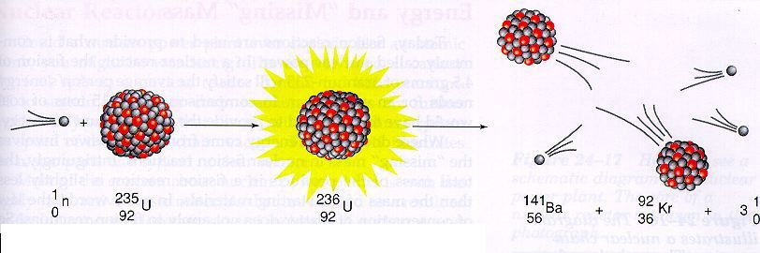
3.1. Contoh reaksi fisi
Gambar 2. Ilustrasi proses reaksi fisi
Pada gambar 2. Tampak neutron mengenai bahan bakar uranium-235 atau U-235 dan menghasilkan satu produk antara yaitu U-236 yang sifatnya tidak stabil dan kemudian akan membelah menjadi dua buah produk fisi, yaitu kripton-92 (Kr-92) dan barium-141 (Ba-141) serta 3 buah neutron baru. Di samping itu akan muncul pula energi yang sebagian besar berupa energi kinetik dari produk-produk fisi.

Slide 7
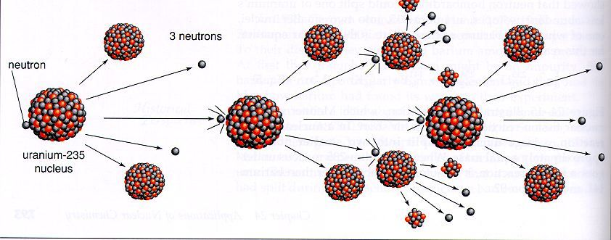
Karena dalam reaksi ini muncul neutron-neutron baru, tentunya akan ada pertanyaan, bisakah neutron tersebut menumbuk material U-235 yang lain? Jawabannya adalah sangat bisa… Ini yang disebut dengan reaksi berantai. Kalau digambarkan kira-kira seperti pada Gambar 2 di bawah ini:
Gambar 3. Ilustrasi proses reaksi fisi berantai
Jadi semakin lama semakin banyak U-235 yang mengalami reaksi fisi. Kalau misalkan saja setiap reaksi fisi menghasilkan 3 neutron baru, dan 3 neutron tersebut menumbuk U-235 yang lain dan seterusnya, maka bisa dihitung secara sederhana akan ada peningkatan jumlah reaksi fisi sesuai dengan deret geometris: 1, 3, 9, 27, 81, 243, 729, 2187, 6561, 19683, 59049, dan seterusnya. Karena setiap terjadi reaksi fisi akan dibangkitkan energi, maka energi tersebut juga akan meningkat sesuai dengan deret geometris tadi.

Slide 8
3.2. Persamaan matematis reaksi fisi
Agar bisa menghasilkan reaksi fisi, kita haruslah mempunyai material yang dapat membelah. Yang kita sebut material ini sebagai bahan bakar. Selanjutnya agar dapat membelah, harus ada pemicunya, yang dalam hal ini adalah neutron. Secara umum reaksi fisi dapat kita tuliskan seperti ini
X = Material bahan bakar
n = Neutron yang menyebabkan terjadinya reaksi fisi
Y1 dan Y2 = Material yang dihasilkan dari reaksi fisi
V = Anti neutrino
E = Energi yang dihasilkan dari reaksi fisi

Slide 9
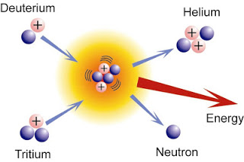
4. PENGERTIAN REAKSI FUSI
Secara sederhana reaksi fisi nuklir adalah reaksi pembelahan atom menjadi beberapa atom yang lebih ringan sedangkan reaksi fusi nuklir adalah reaksi penggabungan beberapa atom menjadi atom yang lebih berat dan sama-sama menghasilkan energi.
Gambar 4. Ilustrasi proses reaksi fusi

Slide 10
5. PROSES PEMBUATAN BAHAN BAKAR NUKLIR
Penggunaan tenaga nuklir yang utama adalah Uranium-235.
Langkah pertama dalam pembuatan bahan bakar nuklir adalah melakukan penyelidikan (ekplorasi) dan pertambangan.
Uranium dijual dipasaran dunia berupa konsentrat dengan suatu komposisi kimia tertentu yang diberi nama “ Yellow Cake” yang merupakan campuran dari amonia, sodium dan manganese, dan merupakan suatu produk berisi Uranium alam dengan kadar 0,7%.
Pada penggunaannya sebagai bahan bakar nuklir dari reaktor air biasa, maka kadar Uranium harus ditingkatkan 0,7% menjadi 2 % atau 3%.
Untuk memperkaya bahan bakar nuklir haruslah diubah menjadi bentuk gas, dimana salah satu gas yang memenuhi sarat adalah gas UF₆.
Sebelum diperkaya bahan bakar nuklir U₃O₈ harus diubah menjadi UF₆, kemudian dirobah bentuk lagi berupa tablet/kapsul agar mudah dalam penggunaanya.
Siklus bahan nuklir mulai dari penambangan, pemanfaatan, sampai penyimpanan ahir dapat dilihat pada gambar 5 & 6.

Slide 11
  6. BAHAN BAKAR NUKLIR
Bahan bakar yang telah dipakai didinginkan lebih dahulu dalam kolam perndinginan, kemudian diangkut ke pabrik untuk diproses ulang yang menghasilkan tiga produk :
Uranium yang masih bisa dimanfaatkan dalam bentuk UNH yang diubah menjadi UF6 agar dibawa ke pabrik pengkayaan.
Hasil kedua adalah Plutonium yang dapat dimanfaatkan.
Bahan buang yang harus dibuang pada penyimpanan ahir.
Karena bahan buangan nuklir masih sangat raioaktif dan berbahaya maka penyimpanannya dilakukan dengan menanam didalam tanah

Slide 12
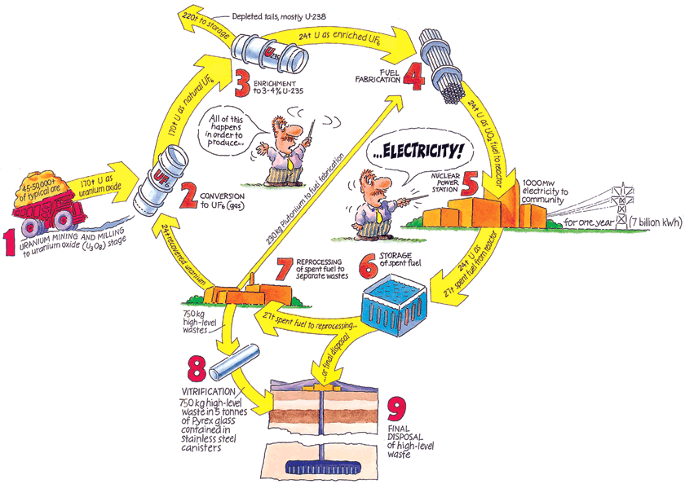
7. SIKLUS BAHAN BAKAR NUKLIR
Gambar 5. Ilustrasi Siklus bahan bakar nuklir

Slide 13
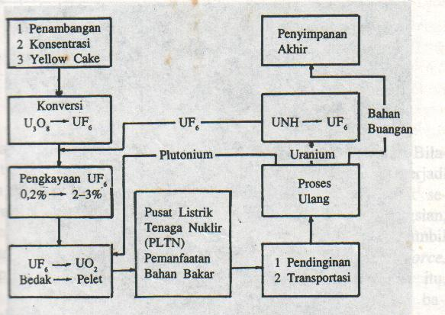
Gambar 6. Siklus bahan nuklir mulai dari penambangan, pemanfaatan, sampai penyimpanan ahir

Slide 14
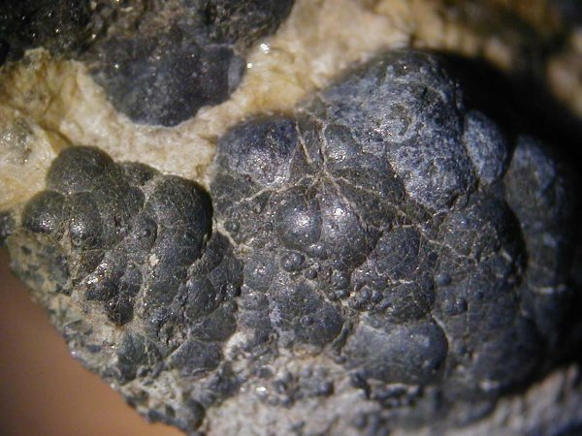
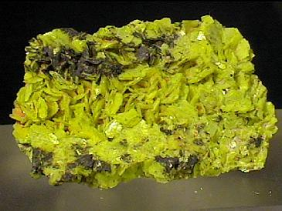
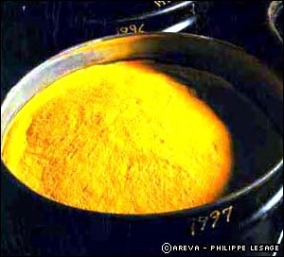
7.1. Penambangan
Gambar 7. Uraninite
Gambar 8. Autunite
Gambar 9. Yellow cake atau (U₃O₈) yang berupa serbuk
Pada tahapan ini, biji uranium ditambang pada tambang terbuka maupun pada tambang bawah tanah. Contoh dari bijih uranium adalah uranitite dan autunite. Selanjutnya biji uranium dibawa ke pabrik pengolahan (milling plant) yang biasanya terletak dekat dengan lokasi tambang. Dari pengolahan ini akan diperoleh produk akhir yaitu yellow cake (U₃O₈).

Slide 15
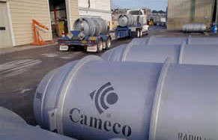
7.2. Konversi
Gambar 10. Tabung berisi UF₆
Pada tahapan ini serbuk yellow cake akan diubah menjadi uranium heksafluorida (UF₆), atau yang dalam istilah nuklir sering kali disebut dengan “hex”. Hex pada tahapan ini berbentuk gas, dan selanjutnya disimpan di dalam tabung untuk diproses pada tahapan berikutnya.

Slide 16
7.3. Pengkayaan
Uranium yang berbentuk UF₆ merupakan uranium alami. Artinya kandungan uranium terdiri dari 99,3% uranium-238 (U-238) dan 0,7% uranium-235 (U-235). Agar bisa dimanfaatkan di sebagian besar reaktor nuklir, kandungan U-235 harus dinaikkan menjadi 3,5% – 5%. Proses untuk menaikkan kandungan U-235 ini dikenal dengan nama pengkayaan atau enrichment. Produk akhir pabrik pengkayaan yaitu uranium yang diperkaya (enriched uranium), sementara produk sisanya adalah uranium yang dipermiskin (depleted uranium) yaitu uranium yang mempunyai kandungan U-235 kurang dari 0,7% (biasanya sekitar 0,2 – 0,3%).
Saat ini ada dua cara untuk melakukan pengkayaan uranium dalam skala besar, yaitu (1) metode difusi gas dan (2) metode sentrifugasi. Untuk memisahkan isotop U-235 dan U-238, kedua metode ini sama-sama memanfaatkan sifat fisis dari kedua isotop tersebut, yang mana beda massa antara U-235 dan U-238 sekitar 1%.

Slide 17
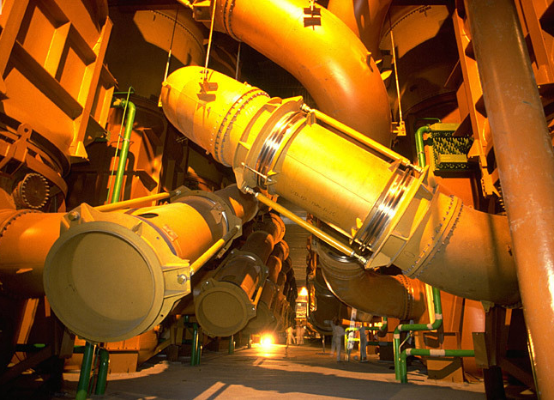
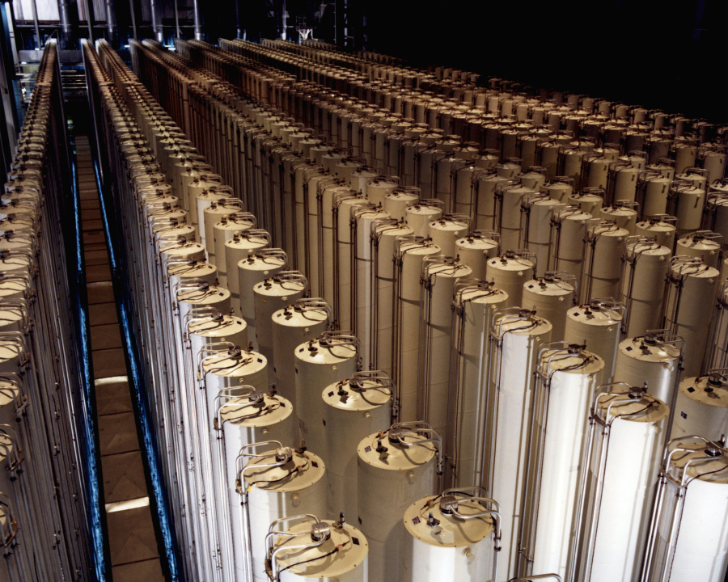
Gambar 11. Tabung difusi pada pabrik pengkayaan metode difusi gas
Gambar 12. Tabung sentrifugal pada pabrik pengkayaan dengan metode sentrifugasi

Slide 18
7.4. Fabrikasi
Setelah dilakukan pengkayaan, UF₆ kemudian diproses secara kimia agar dihasilkan serbuk uranium dioksida (UO₂). Serbuk ini kemudian dipres menjadi pelet, dilakukan proses sintering (dibakar pada suhu tinggi di atas 1400°C) sehingga berbentuk keramik. Selanjutnya pelet dimasukkan ke dalam tabung yang terbuat dari paduan logam Zircaloy membentuk batang bahan bakar (fuel pin). Selanjutnya batang bahan bakar disusun untuk menghasilkan perangkat bahan bakar (fuel assembly). Ukuran dari pelet, batang bahan bakar maupun perangkat bahan bakar tergantung dari masing-masing reaktor yang akan menggunakannya. Biasanya pada satu perangkat bahan bakar, terdapat sekitar 264 batang bahan bakar, dengan tinggi sekitar 3 m dan panjang sisi sekitar 12 – 24 cm.

Slide 19
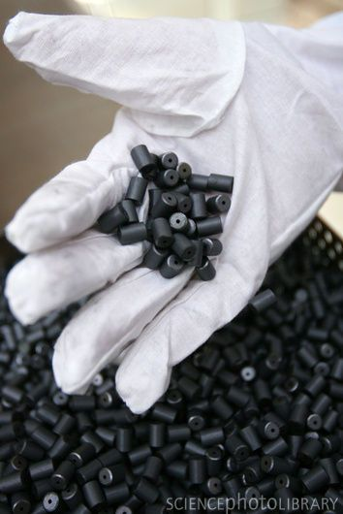
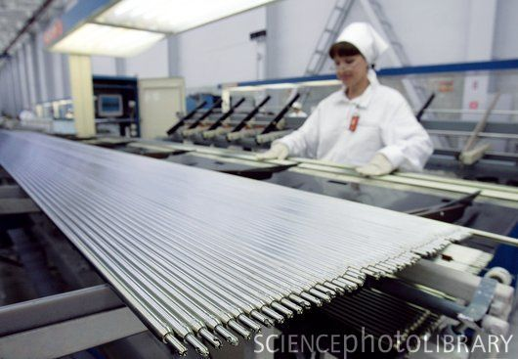
Gambar 14. Batang bahan bakar di mana pelet uranium dioksida dimasukkan ke dalamnya.
Gambar 13. Pelet bahan bakar uranium dioksida

Slide 20
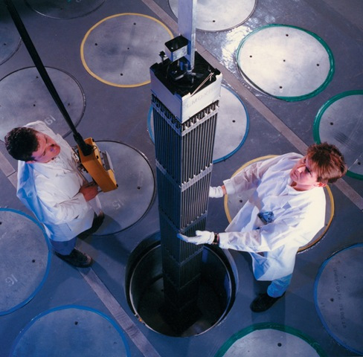
Gambar 15. Perangkat bahan bakar untuk PLTN tipe PWR

Slide 21
7.5. Operasi Didalam Reaktor
Perangkat bahan bakar selanjutnya dibawa ke reaktor. Di dalam reaktor ini berlangsung reaksi fisi seperti yang telah kita bahas sebelumnya. Perangkat bahan bakar ini akan disusun di dalam teras reaktor. Jumlah perangkat bahan bakar yang dipakai tergantung pada besarnya tingkat daya yang dihasilkan reaktor. Untuk PLTN jenis PWR biasanya sekitar 120 sampai 200 perangkat, sementara untuk jenis BWR jumlahnya lebih banyak sekitar 400 sampai 800 perangkat.
Reaktor akan dioperasikan sekitar 1 tahun, kemudian dilakukan pengisian ulang perangkat bahan bakar. Hanya 1/3 dari perangkat bahan bakar yang akan diganti dengan yang baru, dan perangkat bahan bakar yang lama akan disusun ulang. Oleh karenanya satu perangkat bahan bakar akan berada di teras sekitar 3 tahun. Hal ini dilakukan agar energi yang dihasilkan di dalam reaktor dapat terdistribusi merata.
Notes:
PWR ?
BWR ?

Slide 22
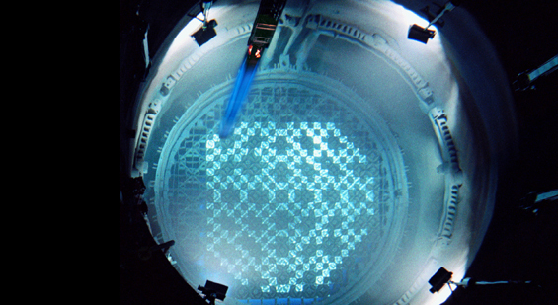
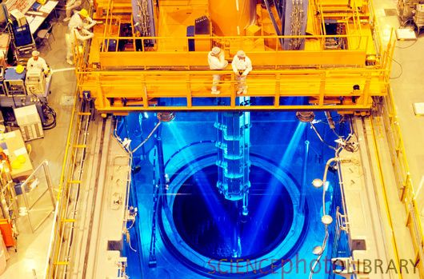
Perlu diingat pula bahwa tidak semua uranium yang ada di perangkat bahan bakar akan habis dipakai dalam waktu 3 tahun. Perangkat bahan bakar yang sudah dipakai disebut dengan istilah bahan bakar bekas atau spent fuel. Pada bahan bakar bekas masih terdapat sekitar 1% U-235 yang tidak terkonsumsi, 94% U-238, sekitar 1% plutonium dan 4% produk fisi.
Gambar 16. Teras reaktor
Gambar 17. Pengisian perangkat bahan bakar ke dalam teras reaktor.

Slide 23
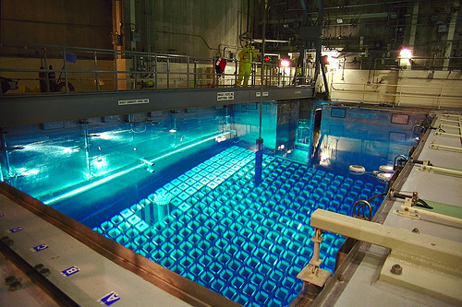
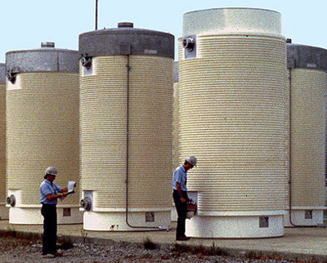
7.6. Penyimpanan Bahan Bakar Bekas
Pada reaksi fisi akan dihasilkan produk fisi yang sifatnya radioaktif, oleh karena itu setelah keluar dari reaktor, perangkat bahan bakar harus didinginkan terlebih dahulu. Untuk itu perangkat bahan bakar akan dimasukkan ke dalam kolam bahan bakar bekas (spent fuel pool) selama beberapa tahun. Selanjutnya bahan bakar akan dipindahkan ke tempat penyimpanan kering (dry cask storage). Baik kolam bahan bakar bekas maupun tempat penyimpanan kering, keduanya masih berada di lokasi sekitar reaktor.
Gambar 18. Kolam penyimpanan bahan bakar bekas
Gambar 19. Tabung penyimpan kering bahan bakar bekas

Slide 24
7.7. Pengolahan Ulang
Telah disebutkan di atas bahwa bahan bakar bekas akan mengandung 94% U-238, 1% U-235, 1% plutonium dan 4% produk fisi. Untuk mengolah bahan bakar bekas, tabung penyimpan kering akan dibawa ke pabrik pengolah ulang (reprocessing plant).
Di pabrik ini bahan bakar bekas akan dipisahkan menjadi tiga kategori, yaitu uranium, plutonium dan limbah yang mengandung produk fisi. Uranium yang masih mengandung U-235 lebih tinggi daripada uranium alami kemudian akan dilakukan konversi dan dikirim ke pabrik pengkayaan. Dengan kata lain uranium akan didaur ulang kembali ke tahapan 2 dan 3. Plutonium dapat dimanfaatkan sebagai bahan bakar. Oleh karena itu plutonium dari pabrik pengolah ulang akan dikirim ke fasilitas fabrikasi agar dibuat pelet plutonium dioksida (PuO₂) dan bersama-sama dengan pelet UO₂ akan dijadikan sebagai bahan bakar MOX (Mixed OXide) untuk reaktor yang menggunakannya. Bagaimana dengan limbahnya?

Slide 25
7.8. Pengolahan Limbah
Limbah yang telah dipisahkan di pabrik pengolahan ulang akan dioleh tersendiri. Agar bisa disimpan untuk jangka panjang, limbah perlu distabilkan terlebih dahulu dalam bentuk atau struktur yang tidak akan bereaksi maupun berkurang kekuatannya. Ada beberapa cara untuk melakukannya, antara lain dengan melakukan vitrifikasi yaitu dengan mengubahnya material limbah menjadi gelas Pyrex dan disimpan di dalam tabung baja tahan karat. Gelas yang terbentuk sangat tahan terhadap air.

Slide 26
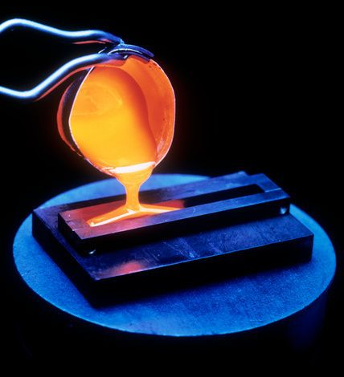
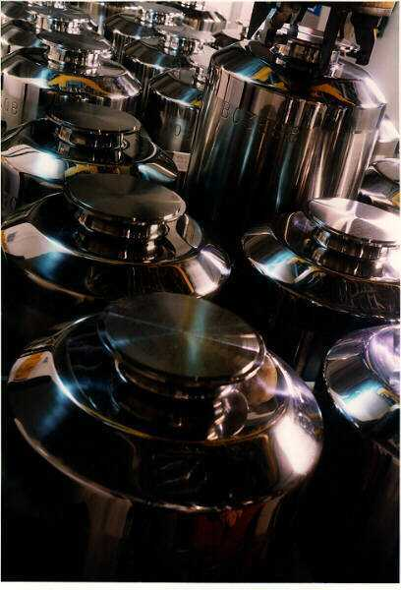
Gambar 20. Lelehan gelas yang mengandung limbah radioaktif.
Gambar 21. Wadah atau kontainer limbah yang sudah divitrifikasi.

Slide 27
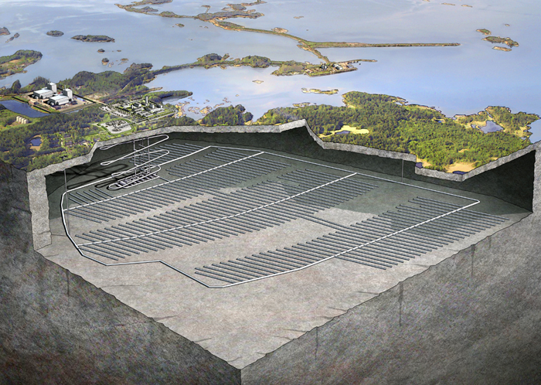
7.9. Penyimpanan Lestari
Kontainer limbah maupun synroc selanjutnya akan diletakkan di tempat penyimpanan lestari (final waste repository). Lokasi ini dipilih di kawasan yang stabil secara geologis dan berada di bawah tanah, biasanya pada kedalaman lebih dari 500 m di bawah permukaan. Tujuan utamanya adalah untuk mengisolasi limbah nuklir (yang sudah diolah tentu saja) dari jangkauan khalayak ramai.
Gambar 18. Sketsa penyimpanan limbah lestari di Söderviken, Swedia

Slide 28
8. PEMBANGKIT LISTRIK TENAGA NUKLIR (PLTN)
Bersama dengan penggunaan PLTN, perlu dibuat juga rencana penutupan atau pengakhirannya kelak. Hal ini diperlukan bukan saja karena sebuah PLTN merupakan bangunan yang besar dengan dinding-dinding yang sangat tebal akan tetapi terutama karena didalam PLTN itu terdapat banyak bagian-bagian dan alat-alat yang juga pada akhir masa pemakaiannya masih mengandung kegiatan-kegiatan radioaktif yang besar. Diantara sebab-sebab pengakhiran pemakaian PLTN dapat disebut
Telah mencapai akhir pemakaian secara teknis, ataupun secara ekonomis;
Telah mencapai akhir pemakaian secara funsional misalnya untuk reaktor-reaktor percobaan atau prototipe;
Terjadi suatu kerusakan yang besar, yang akan memerlukan biaya yang terlampau tinggi untuk perbaikan.

Slide 29
9. PENGAKHIRAN PLTN
Pengalaman hingga kini masih terbatas pada pengakhiran beberapa PLTN ukuran kecil saja, dengan masa pemakaian yang agak singkat. Pada pengakhiran pemakaian perlu dicatat sisa radio aktivisitas yang ada (inventory).
Cara-cara pengakhiran pemakaian suatu PLTN terdiri atas :
Penutupan secara aman. Bagian-bagian radioaktif yang ditaruh dalam ruangan-ruangan tertentu dalam bangunan PLTN, kemudian ditutup dan dijaga.
Pembongkaran sebagian beserta penutupan secara aman dari bagian-bagian yang tidak dibongkar.
Pembongkaran secara keseluruhan. Dalam hal ini bagian-bagian yang mengandung bahan bakar radioaktif disimpan di tempat lain yang aman.

Slide 30
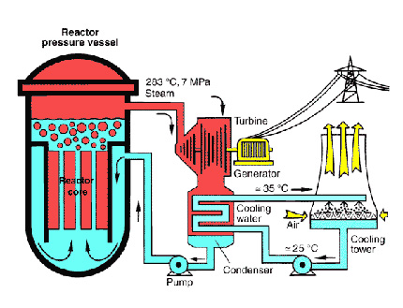
10. SEKEMA NUKLIR JADI ENERGI LISTRIK
Gambar 19. Skema Pembangkit Listrik Tenaga Nuklir (PLTN)

Slide 31
10.1. Bagian-bagian PLTN dan Fungsinya
Berikut merupakan bagian-bagain dari PLTN :
1. Cooling Tower
Tempat penampungan air yang berfungsi sebagai moderator panas. Terdiri dari dua kilang raksasa tempat sirkulasi air dingin dan air panas yang bercampur radiasi nuklir hasil reaksi fisi.
2. Kondensator
Penampungan air dari cooling tower dan uap air dari hasil reaksi fisi. Air dari cooling tower akan diteruskan ke containtment. Adapun air panas hasil uap dari reaksi fisi akan dialirkan ke cooling tower untuk didinginkan dan dinetralisir dari radiasi nuklir.
3. Containtment
Inti dari PLTN. Tempat terjadinya reaksi fisi penghasil energi panas. Energi panas ini kemudian memanaskan air dari cooling tower yang kemudian diteruskan ke turbin.
4. Turbin
Turbin ini memutar generator. Putarannya berasal dari uap air dari containtement. Uap di turbin ini kemudian dikembalikan ke kondensator.
6. Generator
Media penghasil energi listrik. Energi ini listrik inilah kemudian yang akan dialirkan ke masyarakat.

Slide 32
Panas Bumi (Geotermal)

Slide 33
1. ENERGI PANAS BUMI
Kata geothermal terbentuk dari dua kata yaitu geo yang berarti bumi dan thermal yang artinya panas. Jadi istilah geothermal sama saja dengan panas bumi. Geothermal dapat dimaknai sebagai energi panas yang terbentuk secara alami dibawah permukaan bumi. Perhatikan gambar di atas. Kerak bumi (crust), yang merupakan lapisan terluar yang keras/padat berupa batu, mampu menahan aliran panas yang berasal dari bawah permukaan bumi. Sementara mantel bumi (mantle) merupakan lapisan yang semi-cair atau batuan yang meleleh atau sedang mengalami perubahan fisik akibat pengaruh tekanan dan temperatur tinggi disekitarnya. Sedangkan bagian luar dari inti bumi (outer core) berbentuk liquid. Akhirnya, lapisan terdalam dari inti bumi (inner core) berwujud padat.

Slide 34
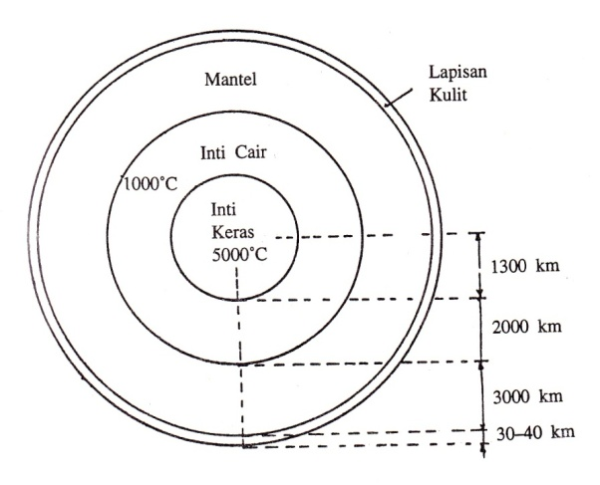
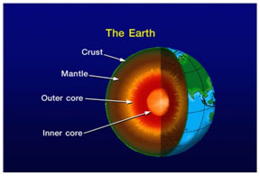
Gambar 20. Isi Bumi Terdiri Atas, Inti, Mantel dan Lapisan Kulit

Slide 35
2. JENIS-JENSI SUMBER ENERGI PANAS
Sumber energi panas bumi
Sumber energi matahari
Sumber energi panas api

Slide 36
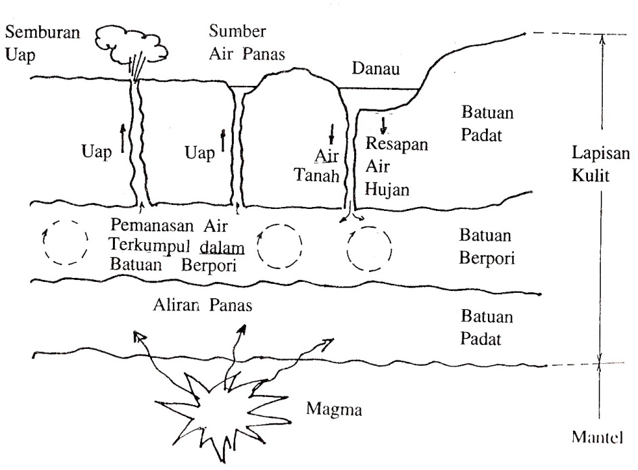
3. SUMBER AIR PANAS DAN UAP
Gambar 21. Skema terjadinya sumber air panas dan sumber uap

Slide 37
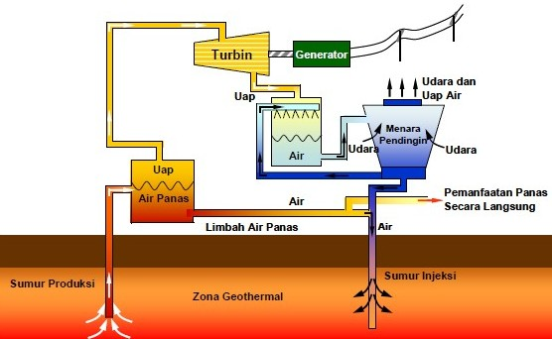
4. SEKEMA GEOTERMAL JADI ENERGI LISTRIK
Gambar 22. Skema Pembangkit Listrik Geotermal

Slide 38
PUSTAKA
Fitzgerald, Charles Kingsley, Jr. Electric Machinery six edition, MC. Graw Hill, 2003.
Stephen, J. Chapman, Electric Machinery Fundamentals Four Edition, MC. Graw Hill, 2005.
Austin Hughes, Electric Motor and Drives Third Edition, Newnes, 2006.
Sulasno. (2009). Teknik Konversi Energi Listrik dan Sistem Pengaturan. Yogyakarta: Graha Ilmu.
Zuhal, Dasar Teknik Tenaga Listrik dan Elektronika Daya, PT. Gramedia Pustaka utama, Jakarta, 1993.
https://www.sepulsa.com/blog/pembangkit-listrik-tenaga-nuklir
https://www.sisikreatif.com/2017/08/pengertian-reaksi-fisi-dan-fusi-nuklir.html
https://www.cnzahid.com/2016/12/sistem-kerja-pembangkit-listrik-tenaga.html

Slide 39
Gambaran energi yang dapat dihasilkan energi nuklir
Untuk mendapatkan gambaran tentang besarnya energi yang dapat dilepaskan oleh reaksi nuklir, berikut ini diberikan contoh perhitungan sederhana. Ambil 1 g (0,001 kg) bahan bakar nuklir 235U. Jumlah atom di dalam bahan bakar ini adalah :
N = (1/235) x 6,02 x 1023 = 25,6 x 1020 atom 235U.
Karena setiap proses fisi bahan bakar nuklir 235U disertai dengan pelepasan energi sebesar 200 MeV, maka 1 g 235U yang melakukan reaksi fisi sempurna dapat melepaskan energi sebesar :
E = 25,6 x 1020 (atom) x 200 (MeV/atom) = 51,2 x 1022 MeV
Jika energi tersebut dinyatakan dengan satuan Joule (J), di mana 1 MeV = 1.6 x 10-13 J, maka energi yang dilepaskan menjadi :
E = 51,2 x 1022 (MeV) x 1,6 x 10-13 (J/MeV) = 81,92 x 109 J

Slide 40
Dengan menganggap hanya 30 % dari energi itu dapat diubah menjadi energi listrik, maka energi listrik yang dapat diperoleh dari 1 g 235U adalah :
Elistrik = (30/100) x 81,92 x 109 J = 24,58 x 109 J
Karena 1J = 1 W.s ( E = P.t), maka peralatan elektronik seperti pesawat TV dengan daya (P) 100 W dapat dipenuhi kebutuhan listriknya oleh 1 g 235U selama :
t = Elistrik / P = 24,58 x 109 (J) / 100 (W) = 24,58 x 107 s
Angka 24,58 x 107 sekon (detik) sama lamanya dengan 7,78 tahun terus-menerus tanpa dimatikan. Jika diasumsikan pesawat TV tersebut hanya dinyalakan selama 12 jam/hari, maka energi listrik dari 1 g 235U bisa dipakai untuk mensuplai kebutuhan listrik pesawat TV selama lebih dari 15 tahun.

Slide 41
Sekian
terimakasih

